Slide 1
Điều kiện rẽ nhánh

Slide 2
CASE
CASE đi qua các điều kiện và trả về giá trị khi điều kiện đầu tiên thỏa mãn
Nếu không có điều kiện nào thỏa mãn, sẽ chạy vào ELSE
CASE
WHEN condition1 THEN result1
WHEN condition2 THEN result2
WHEN conditionN THEN resultN
ELSE result
END;

Slide 3
CASE - Ví dụ
Phân loại nhân viên theo số năm làm việc
Nếu nhân viên có ≥ 10 năm kinh nghiệm thì là "Lâu năm"
5-9 năm là "Trung bình". Còn lại là "Mới".
SELECT name, hire_date,
CASE
WHEN TIMESTAMPDIFF(YEAR, hire_date, CURDATE()) >= 10 THEN 'Lâu năm'
WHEN TIMESTAMPDIFF(YEAR, hire_date, CURDATE()) BETWEEN 5 AND 9 THEN 'Trung bình'
ELSE 'Mới'
END AS work_experience
FROM employees;

Slide 4
IF
IF dùng để kiểm tra một điều kiện và trả về một trong hai giá trị.
Ví dụ: Xác định nhân viên có trên 5 năm kinh nghiệm hay không
IF(condition, value_if_true, value_if_false)
SELECT IF(500<1000, "YES", "NO");
SELECT name, hire_date,
IF(TIMESTAMPDIFF(YEAR, hire_date, CURDATE()) > 5, 'Kinh nghiệm', 'Mới') AS experience
FROM employees;

Slide 5
IFNULL & NULLIF
IFNULL dùng để thay thế giá trị NULL bằng một giá trị khác.
NULLIF (Trả về NULL nếu thỏa mãn điều kiện).
Ví dụ: tính tỷ lệ thưởng bằng cách lấy lương chia cho thưởng
Nếu bonus = 0 ⇒ chuyển bonus thành NULL để tránh chia cho 0
salary / NULL = NULL
SELECT name, IFNULL(salary, 0) AS salary
FROM employees;
SELECT name, salary, bonus,
salary / NULLIF(bonus, 0) AS salary_bonus_ratio
FROM employees;

Slide 6
Ghi chú Điều kiện rẽ nhánh
Dùng CASE khi có nhiều điều kiện cần xử lý.
Dùng IF nếu chỉ có 1 điều kiện đơn giản.
Dùng IFNULL để thay thế NULL.
Dùng NULLIF để tránh lỗi chia cho 0 hoặc lọc dữ liệu

Slide 7
Functions

Slide 8
DATE Functions (1)
Hàm | Ý nghĩa | Ví dụ | Kết quả
NOW() | Lấy thời gian hiện tại | SELECT NOW(); | 2025-03-15 14:30:00
CURDATE() | Lấy ngày hiện tại | SELECT CURDATE(); | 2025-03-15
CURTIME() | Lấy giờ hiện tại | SELECT CURTIME(); | 14:30:00
YEAR(date) | Lấy năm từ ngày | SELECT YEAR('2024-07-03'); | 2024
MONTH(date) | Lấy tháng từ ngày | SELECT MONTH('2024-07-03'); | 7
DAY(date) | Lấy ngày từ ngày | SELECT DAY('2024-07-03'); | 3

Slide 9
DATE Functions (2)
Hàm | Ý nghĩa | Ví dụ | Kết quả
DATE_FORMAT (date, format) | Định dạng ngày | SELECT DATE_FORMAT ('2024-07-03', '%d/%m/%Y'); | 03/07/2024
TIMESTAMPDIFF (unit, start, end) | Tính khoảng cách giữa hai [ngày, tháng, …] | SELECT TIMESTAMPDIFF (DAY, '2024-07-01', '2024-07-03'); | 2
DATE_ADD (date, INTERVAL n unit) | Cộng thêm thời gian | SELECT DATE_ADD ('2024-07-03', INTERVAL 7 DAY); | 2024-07-10
DATE_SUB (date, INTERVAL n unit) | Trừ đi thời gian | SELECT DATE_SUB('2024-07-03', INTERVAL 1 MONTH); | 2024-06-03
Các đơn vị thời gian sử dụng: SECOND, MINUTE, HOUR, DAY, WEEK, MONTH, YEAR

Slide 10
Functions - Ví dụ
Tính ngày giao hàng dự kiến sau 5 ngày
Lấy ngày (ngày trong tháng) từ OrderDate
SELECT OrderID, OrderDate, DATE_ADD(OrderDate, INTERVAL 5 DAY) AS EstimatedDelivery
FROM SalesOrder;
SELECT OrderID, DAY(OrderDate) AS OrderDay FROM SalesOrder;

Slide 11
Functions - Ví dụ
Tìm số nhân viên đã làm việc hơn 5 năm
Tìm những nhân viên sinh nhật trong tháng 2
SELECT name, hire_date, TIMESTAMPDIFF(YEAR, hire_date, CURDATE()) AS years_worked
FROM employees
WHERE TIMESTAMPDIFF(YEAR, hire_date, CURDATE()) > 5;
SELECT * FROM Employee WHERE MONTH(birthDate) = 2;

Slide 12
Functions - Ví dụ
Dùng NOW() để Insert thời gian order
INSERT INTO SalesOrder (CustomerID, EmployeeID, OrderDate, RequiredDate)
VALUES (
'ALFKI', -- Mã khách hàng
1, -- Nhân viên xử lý
NOW(), -- Thời gian đặt hàng: hiện tại
DATE_ADD(NOW(), INTERVAL 7 DAY), -- Yêu cầu giao sau 7 ngày
);

Slide 13
STRING Functions (1)
Hàm | Ý nghĩa | Ví dụ | Kết quả
LENGTH(string) | Độ dài chuỗi | SELECT LENGTH('Hello'); | 5
LOWER(string) | Chuyển thành chữ thường | SELECT LOWER('HELLO'); | hello
UPPER(string) | Chuyển thành chữ hoa | SELECT UPPER('hello'); | HELLO
LEFT(string, n) | Lấy n ký tự từ trái | SELECT LEFT('Hello', 2); | He
RIGHT(string, n) | Lấy n ký tự từ phải | SELECT RIGHT('Hello', 2); | lo
SUBSTRING() SUBSTR(string, start, len) | Cắt chuỗi con Bắt đầu từ 1 | SUBSTRING('Hello', 2, 3) | ell

Slide 14
STRING Functions (2)
Hàm | Ý nghĩa | Ví dụ | Kết quả
TRIM(string) | Xóa khoảng trắng đầu & cuối | SELECT TRIM(' Hello '); | Hello
REPLACE(string, old, new) | Thay thế chuỗi con | SELECT REPLACE('Hello World', 'World', 'SQL'); | Hello SQL
CONCAT (string1, string2, ...) | Nối chuỗi | SELECT CONCAT('Hello', ' ', 'SQL'); | Hello SQL
INSTR(string, substring) | Tìm vị trí chuỗi con | SELECT INSTR('Hello SQL', 'SQL'); | 7
REVERSE(string) | Đảo ngược chuỗi | SELECT REVERSE('Hello'); | olleH

Slide 15
Functions - Ví dụ
Lấy 5 ký tự đầu tên sản phẩm
Cắt từ vị trí 2, lấy 4 ký tự
SELECT ProductName, LEFT(ProductName, 5) AS First5 FROM Products;
SELECT ContactName, SUBSTRING(ContactName, 2, 4) AS SubName FROM Customers;

Slide 16
Functions - Ví dụ
Nối chuỗi tên đầy đủ
Lọc khách hàng có tên nhiều hơn 10 ký tự
SELECT CONCAT(FirstName, ' ', LastName) AS FullName FROM Employees;
SELECT * FROM Customer WHERE LENGTH(contactName) >= 10;

Slide 17
Functions - Ví dụ
SUBSTRING_INDEX (str, delim, count)
str Chuỗi gốc
delim Ký tự phân tách (ví dụ: ' ', ',', '@')
count Số lượng phần cần lấy
Dương → lấy từ trái qua
Âm → lấy từ phải qua
SELECT SUBSTRING_INDEX('john.doe@example.com', '@', 1) AS Username;
-- Kết quả: "john.doe"

Slide 18
MATH Functions (1)
Hàm | Ý nghĩa | Ví dụ | Kết quả
ABS(number) | Giá trị tuyệt đối | SELECT ABS(-10); | 10
CEIL(number) | Làm tròn lên | SELECT CEIL(4.2); | 5
FLOOR(number) | Làm tròn xuống | SELECT FLOOR(4.9); | 4
ROUND(number, n) | Làm tròn đến n chữ số thập phân | SELECT ROUND(3.14159, 2); | 3.14
RAND() | Số ngẫu nhiên từ 0 đến 1 | SELECT RAND(); | 0.8734

Slide 19
MATH Functions (2)
Hàm | Ý nghĩa | Ví dụ | Kết quả
POWER(x, y) | Lũy thừa x^y | SELECT POWER(2, 3); | 8
SQRT(number) | Căn bậc hai | SELECT SQRT(16); | 4
MOD(a, b) | Lấy phần dư a % b | SELECT MOD(10, 3); | 1
PI() | Trả về số Pi | SELECT PI(); | 3.1415926535
SIN(angle), COS(angle), TAN(angle) | Hàm lượng giác | SELECT SIN(PI()/2); | 1

Slide 20
Functions - Ví dụ
Tìm số nhân viên đã làm việc hơn 5 năm
Kiểm tra xem một số có phải số chẵn hay không
SELECT name, hire_date, TIMESTAMPDIFF(YEAR, hire_date, CURDATE()) AS years_worked
FROM employees
WHERE TIMESTAMPDIFF(YEAR, hire_date, CURDATE()) > 5;
SELECT number, IF(MOD(number, 2) = 0, 'Even', 'Odd') AS type
FROM numbers;

Slide 21
Functions - Ví dụ 2
Kiểm tra xem một số có phải số chẵn hay không
SELECT number, IF(MOD(number, 2) = 0, 'Even', 'Odd') AS type
FROM numbers;

Slide 22
Tập hợp

Slide 23
Chuẩn bị
CREATE TABLE customers (
customer_id INT PRIMARY KEY AUTO_INCREMENT,
customer_name VARCHAR(100),
country VARCHAR(50),
city VARCHAR(50)
);
CREATE TABLE suppliers (
supplier_id INT PRIMARY KEY AUTO_INCREMENT,
supplier_name VARCHAR(100),
country VARCHAR(50),
city VARCHAR(50)
);
INSERT INTO customers (customer_name, country, city) VALUES
('Alice Corp', 'USA', 'New York'),
('Bob Ltd', 'UK', 'London'),
('Charlie Inc', 'USA', 'Chicago'),
('David Co', 'Germany', 'Berlin');
INSERT INTO suppliers (supplier_name, country, city) VALUES
('X Supplier', 'USA', 'New York'),
('Y Supplier', 'USA', 'Chicago'),
('Z Supplier', 'Japan', 'Tokyo'),
('W Supplier', 'UK', 'London');
CREATE TABLE instructor (
id INT PRIMARY KEY,
name VARCHAR(100),
dept_name VARCHAR(100),
salary INT
);
INSERT INTO instructor (id, name, dept_name, salary) VALUES
(1, 'Nguyen Van A', 'Biology', 500),
(2, 'Tran Thi B', 'Biology', 600),
(3, 'Le Van C', 'Physics', 700),
(4, 'Pham Thi D', 'Math', 400),
(5, 'Do Van E', 'Physics', 650),
(6, 'Hoang Thi F', 'Biology', 550),
(7, 'Nguyen Van G', 'Math', 800);

Slide 24
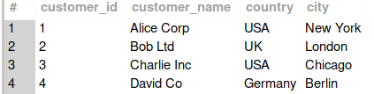
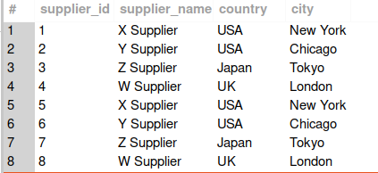
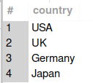
UNION
UNION: Hợp hai tập kết quả và loại bỏ giá trị trùng lặp.
Customers
SELECT country FROM customers
UNION
SELECT country FROM suppliers;
Suppliers

Slide 25
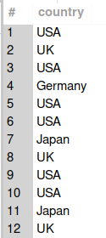
UNION ALL
UNION ALL: Hợp hai tập kết quả và không loại bỏ giá trị trùng lặp (nhanh hơn UNION)
SELECT country FROM customers
UNION ALL
SELECT country FROM suppliers;
Customers
Suppliers

Slide 26

INTERSECT
INTERSECT: Giao hai tập dữ liệu ⇒ Có thể sử dụng INNER JOIN thay thế
Customers
SELECT country FROM customers
INTERSECT
SELECT country FROM suppliers;
Suppliers

Slide 27

EXCEPT - Lấy phần hiệu
EXCEPT: có trong tập A nhưng không có trong tập B
Customers
Lấy các quốc gia chỉ có khách hàng
mà không có trong bảng nhà cung cấp
SELECT country FROM customers
EXCEPT
SELECT country FROM suppliers;
Suppliers

Slide 28
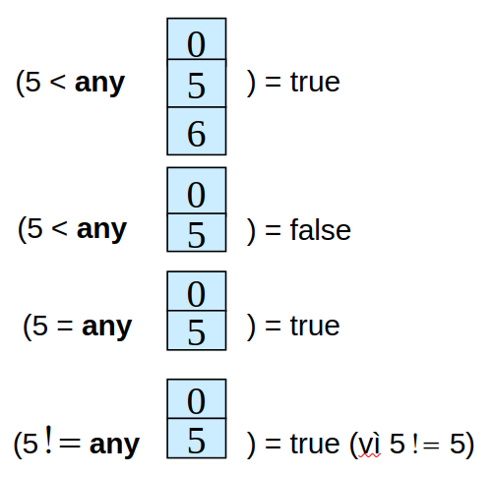
ANY
ANY và ALL cho phép thực hiện so sánh giữa một giá trị cột đơn và một phạm vi các giá trị khác
VD: Tìm tên những giảng viên có mức lương cao hơn mức lương của một số giảng viên (ít nhất một giảng viên) trong khoa Sinh học.
select distinct T.name
from instructor as T, instructor as S
where T.salary > S.salary and S.dept name = 'Biology';
select name
from instructor
where salary > some (select salary
from instructor
where dept name = 'Biology');

Slide 29
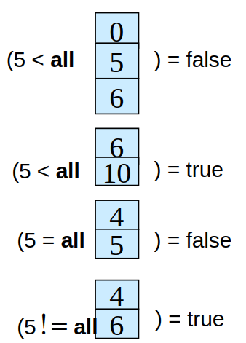
ALL
ANY và ALL cho phép thực hiện so sánh giữa một giá trị cột đơn và một phạm vi các giá trị khác
VD: Tìm tên những giảng viên có mức lương cao hơn mức lương của tất cả giảng viên (ít nhất một giảng viên) trong khoa Sinh học.
select distinct T.name
from instructor as T
where T.salary > (select MAX(salary) …)
select name
from instructor
where salary > all (select salary
from instructor
where dept name = 'Biology');

Slide 30
EXISTS
Được sử dụng để kiểm tra sự tồn tại của bất kỳ bản ghi nào trong truy vấn phụ
Trả về TRUE nếu truy vấn phụ trả về một hoặc nhiều bản ghi.
VD: Liệt kê các nhà cung cấp có bán sản phẩm có price = 22
SELECT column_name(s)
FROM table_name
WHERE EXISTS
(SELECT column_name FROM table_name WHERE condition);
SELECT SupplierName
FROM Suppliers
WHERE EXISTS
(SELECT ProductName FROM Products WHERE Products.SupplierID = Suppliers.supplierID AND Price = 22);

Slide 31
Ví dụ thực tế (1)
Tìm những sản phẩm chỉ được bán bởi nhà cung cấp có mã S1
Table Suppliers
supplier_id | supplier_name
S1 | ABC Corp
S2 | XYZ Ltd
S3 | DEF Inc
Table Sales
product_id | supplier_id
P1 | S1
P2 | S1
P2 | S2
P3 | S3
P4 | S1
P4 | S2
product_id | product_name
P1 | Laptop
P2 | Phone
P3 | Tablet
P4 | Monitor
Table Products

Slide 32
Ví dụ thực tế (2)
SELECT product_id
FROM Sales
GROUP BY product_id
HAVING (COUNT(DISTINCT *)) = 1
AND MAX(supplier_id) = 'S1'
output
SELECT product_id
FROM Sales
WHERE supplier_id = 'S1'
EXCEPT
SELECT product_id
FROM Sales
WHERE supplier_id <> 'S1';
SELECT DISTINCT p1.product_id, p1.product_name
FROM Products p1
WHERE p1.supplier_id = 'S1'
AND NOT EXISTS (
SELECT 1 FROM Products p2
WHERE p2.product_id = p1.product_id
AND p2.supplier_id != 'S1'
);
product_id
P1

